Slide 1
認知科学
認知プロセスの情報処理アプローチ（２）
２０１９年１０月２１日（月）

Slide 2
今日の内容
システムとは
システムの振る舞い
システムの機能
システム間の相互作用

Slide 3
システムとは

Slide 4
システム
ある入力に対して作用する構造を有し，その構造に基づいた機能を系統立った処理の結果出力するもの
システムであるもの
  身の回りの秩序的な振る舞いをするもののほとんど
システムではないもの
  当たり馬券の予測
  タイムマシン
  超能力・超常現象

Slide 5
システムの振る舞い
ある入力に対して作用する構造を有し，その構造に基づいた機能を系統立った処理の結果出力するもの
このように定義されるシステムはどのような振る舞いを示すか？
  構造に依存したシステムの振る舞い
  予測可能 →秩序を作ることができる
システムの振る舞いはどのように観察できるか？

Slide 6
システムの機能

Slide 7
機能(function)とは
あるモノが備えている固有の働き．
数学では関数（函数）という．
ある機能Aを個体が有していると，その個体はAを実行することができる．

Slide 8
システムと機能
システムの機能はシステムの内部構造だけでなく，システムの周辺との関係によっても変化する．
ある異なる２つ以上のシステムの機能が相互作用することによって新たな作用が生まれることがある．

Slide 9
認知科学とシステム論
人間はどのようなシステムであると言えるかを探求し，システムの内部構造を明らかにすることを目指す学問領域．
→現象＜原理
さまざまなシステムが相互作用しあって１人の人間の認知システムが成り立っている．
最近盛んな脳科学は，認知科学の１ジャンルとして基本的にシステム論に帰着する．

Slide 10
内部観測者と外部観測者
システムの振る舞いを観測する立場
  内部観測者
  外部観測者
観測者の立脚性によって観測されるシステムの振る舞いは違ってみえる．

Slide 11
内部観測者による観測
観測するシステムの内部からシステムの振る舞いを観測する立場．
事象に直接参与する当事者として観察する．
観測者の存在もシステムは内包した振る舞いをする．
  観測者の振る舞いによって出力に影響がある．
  再帰的な構造をもつ．
入力
システム
出力

Slide 12
内部観測の例
世論調査
  世論調査の結果を公表することによって世論に変化を与えてしまうことがある．
  アナウンス効果
内観調査
  人の心の状態を口述させる調査をしたことによって本人の心の状態が変化してしまう．
裁判における判決と判例
株式市場や為替相場などの金融取引

Slide 13
外部観測者による観測
観測するシステムの外部からシステムの振る舞いを観測する立場．
  システムの内部構造は入力と出力の関係から推定する
システムの振る舞いに対して客観的な立場から観察する．
  正しいとは限らない
観測者の存在はシステムの振る舞いに影響を与えない．
  観測者の振る舞いによって出力に影響はない
入力
システム
出力

Slide 14
外部観測の例
科学一般
世の中の出来事に関して
（実際は生きている限りは世の中の出来事に関して何かしらの形で関連づいているので完全な外部ではないことが多い）
過去の歴史に対する評価

Slide 15
課題
内部観測の事例を２つ挙げ，それぞれに
ついて１００〜２００字で説明せよ．
レポート（PDF）の上部に，学籍番号・学年・氏名・今日の日付を明記する．
各回答ごとに文章による説明および必要に応じて図表等を用いてより理解を促進させるライティングをする．
本日２４：００までにアップロードすること．
\\fs\share\report\2019認知科学\Oct21

Slide 16
視覚システム
事例を通した学習

Slide 17
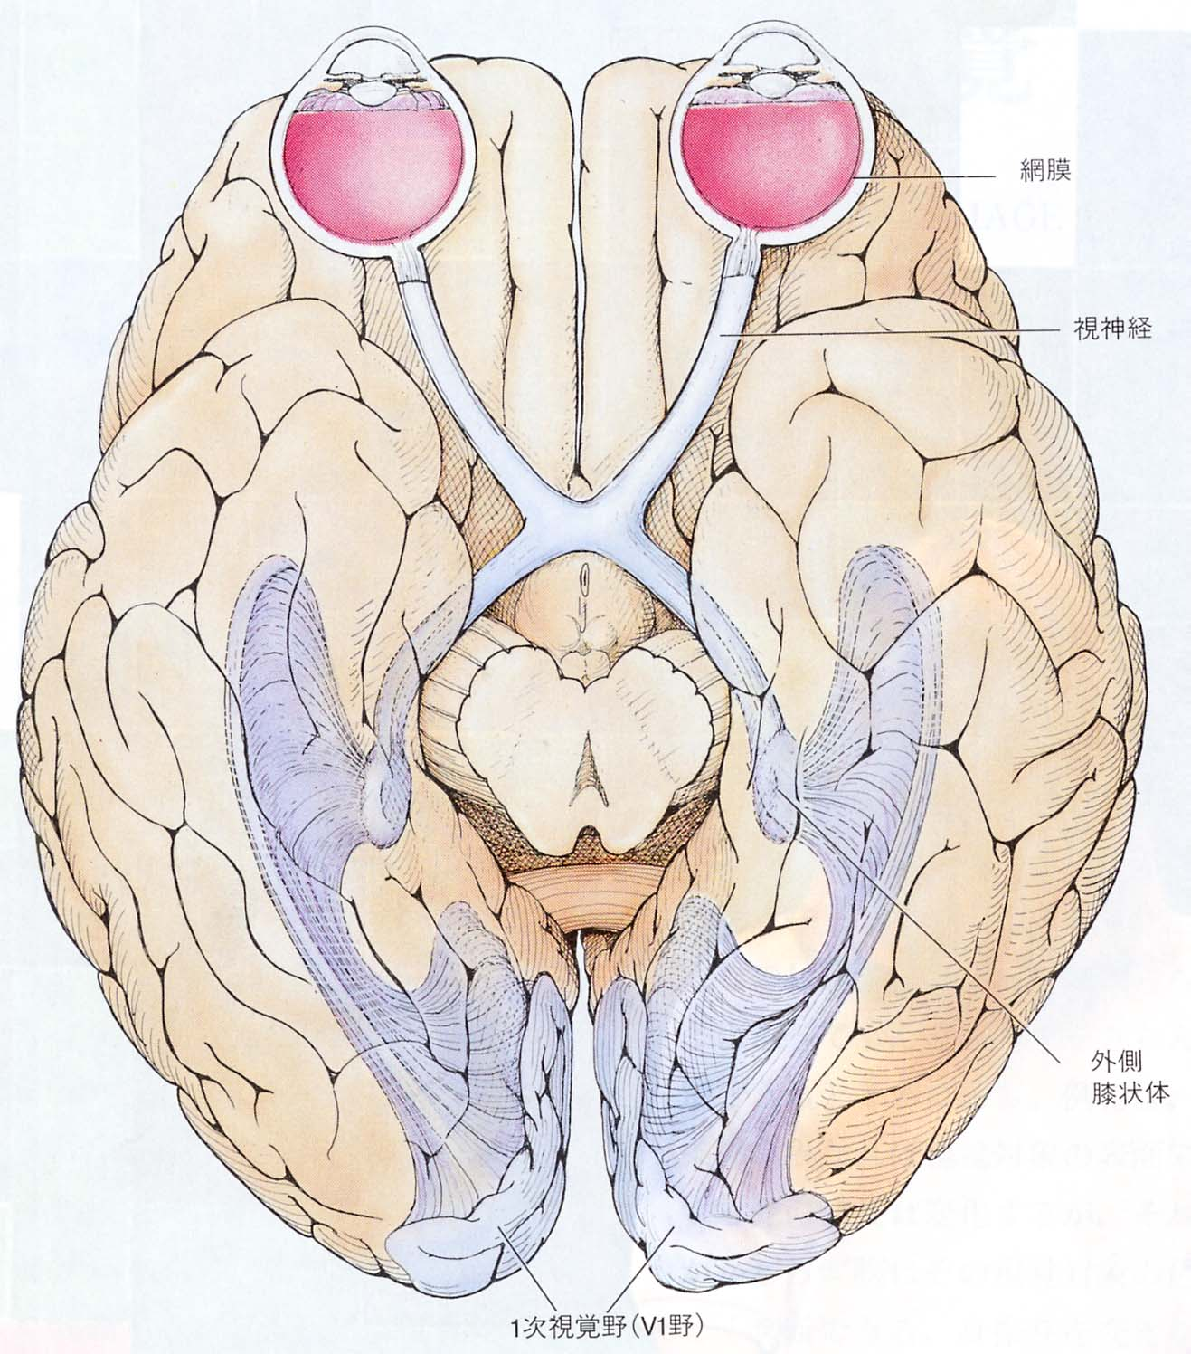
眼球から脳まで

Slide 18
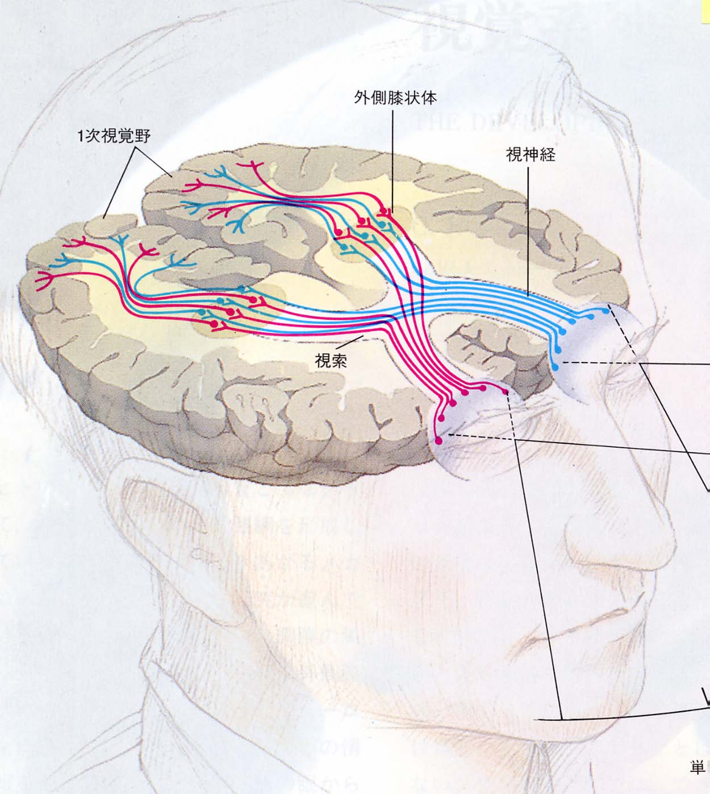
眼球から脳まで2

Slide 19
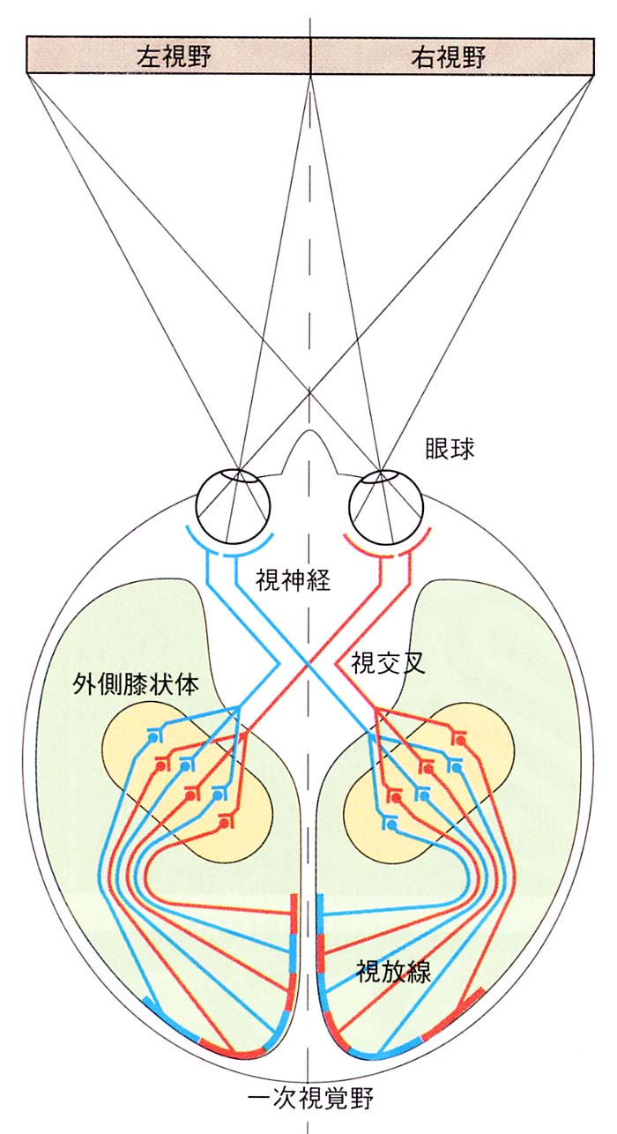
脳と眼球の模式図

Slide 20
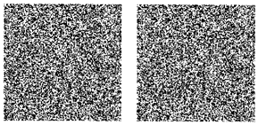
眼が２つあること
ランダムドット・ステレオグラム
両眼視差を利用した立体視

Slide 21
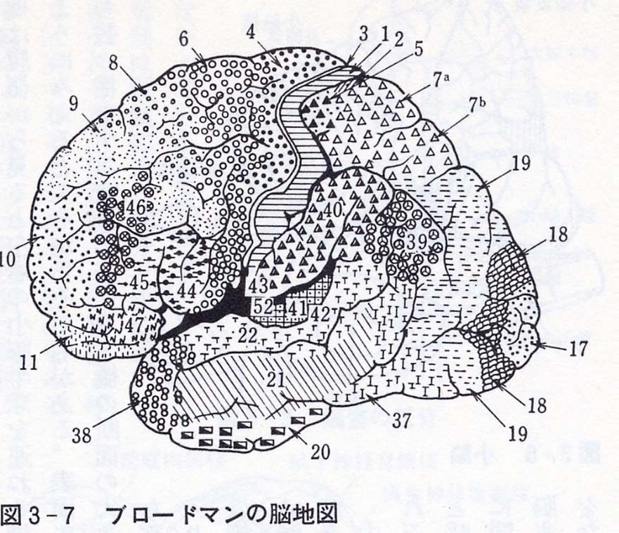
脳と視覚

Slide 22
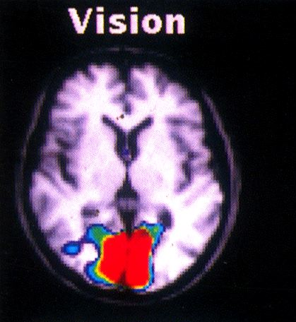
視覚野
脳の中で，視覚情報を司っている領域を「視覚野」と呼んでいる．
ブロードマン領域第17,18,19野付近．

Slide 23
不完全な失明の事例
見えないはずなのに，推測できる．
色だけが見えなくなる．
動きがわからなくなる．
人の顔だけがわからない．
それが何なのかわからない．
＞種々の不思議な「失明」状態

Slide 24
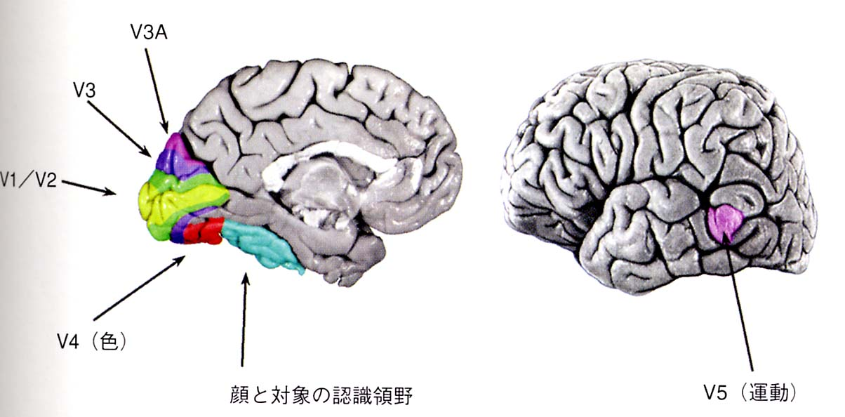
視覚野の機能分化
視覚野内部も，いくつかの基本的な処理機能が場所によって分担されていることがわかってきた．
一次から五次の視覚野による機能分担．

Slide 25
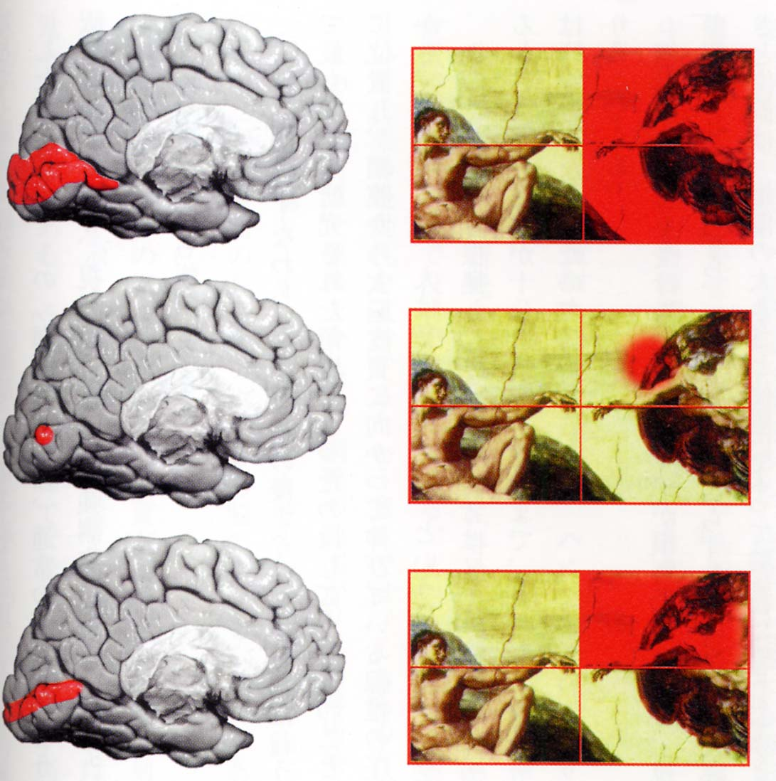
一次視覚野(v1)
網膜との厳密な対応関係を持つ
>破壊されると視野が欠ける
それ以降の処理のプリプロセッサ

Slide 26

第二次視覚野(v2)
奥行き・立体の知覚に関連しているとされる
それ以降の処理に情報を渡している
錯視等で反応する(v1は反応しない)

Slide 27
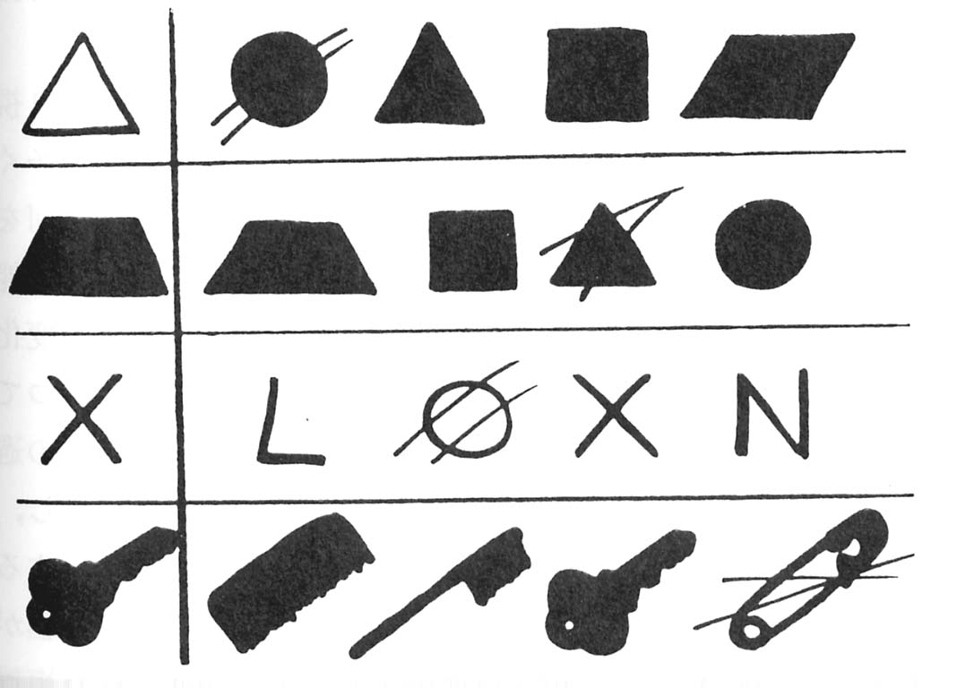
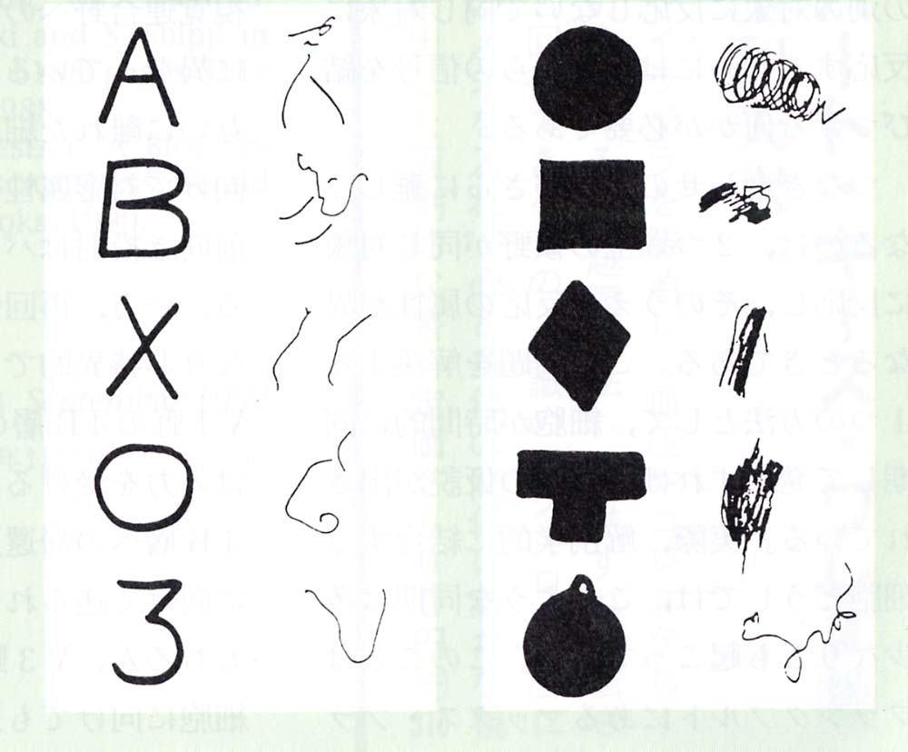
第3次視覚野(v3)
形の知覚に関連する
左と同じ図形を探す 図形を模写する

Slide 28

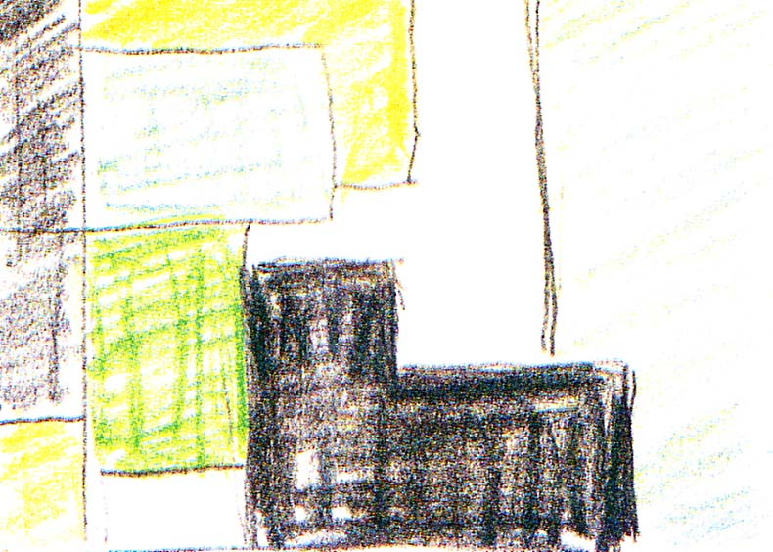
第４次視覚野
色彩を知覚する
同じ色に塗ろうとしてもできない

Slide 29
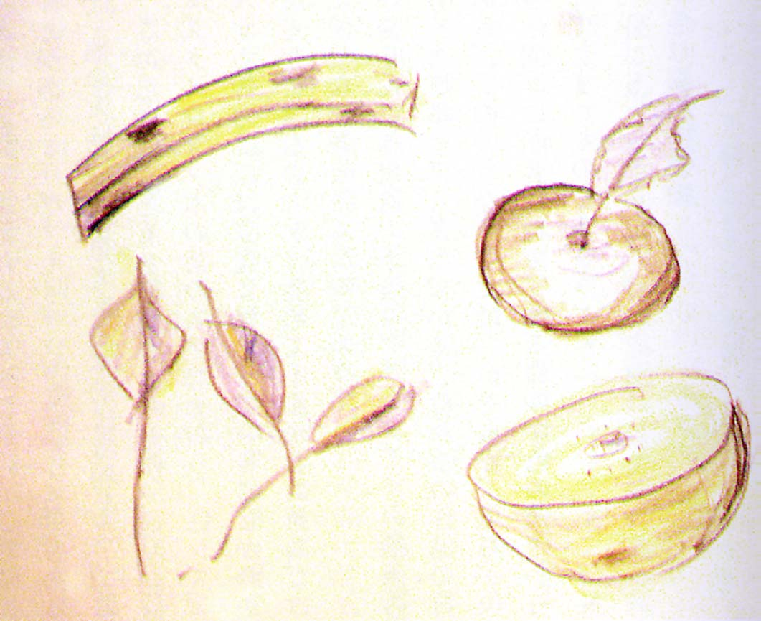
第４次視覚野(2)
V4に障害を受けると，色彩という概念それ自体を忘れてしまう．

Slide 30
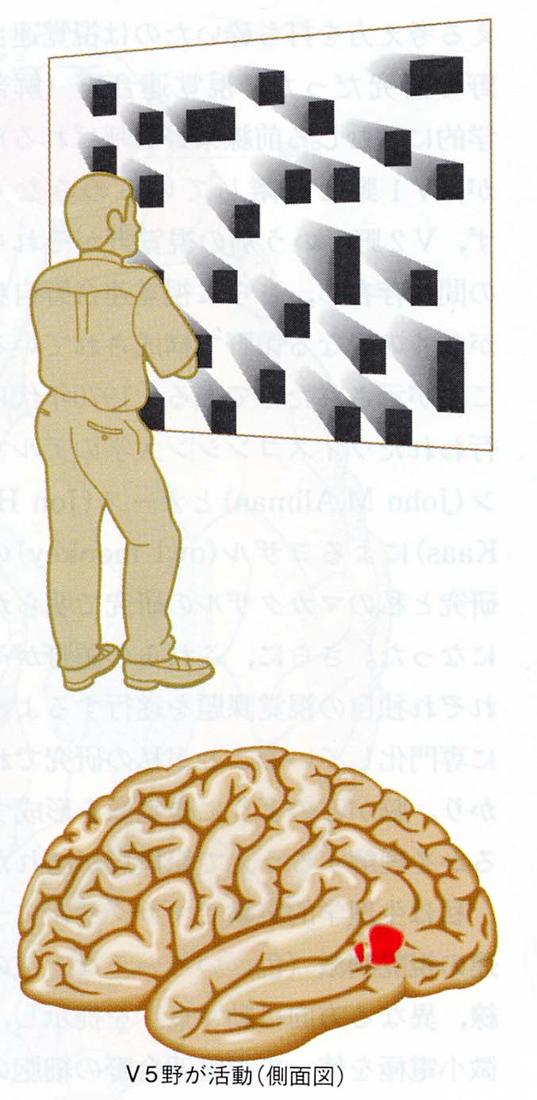
第５次視覚野(v5)
運動を知覚する
v5が傷害されると，
動いている物体の
認識ができなくなる
＞大変危険

Slide 31
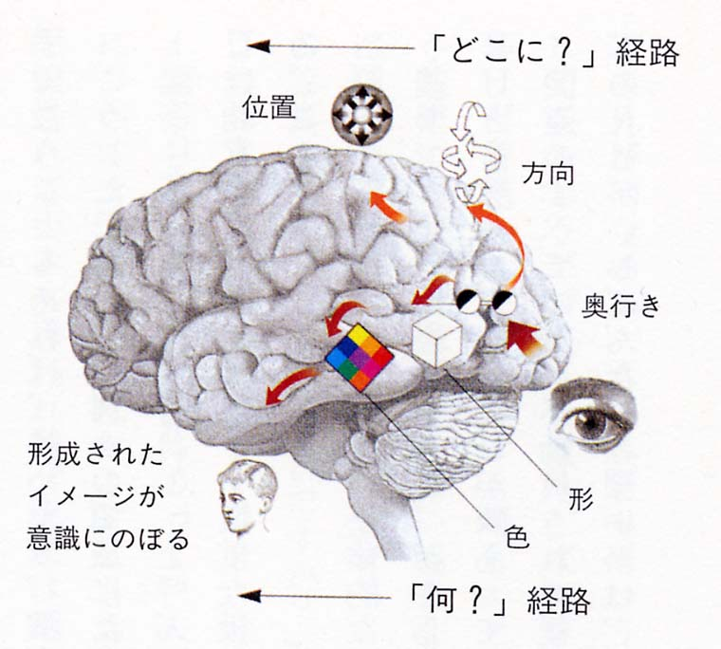
さらに高次の視覚経路
空間的構造を処理する経路と，物体の性質を処理する経路に分けられる．

Slide 32
人間が認知システムである証拠
錯覚(illusion)を通して，人間が認知システムであることを体験してみよう．
  入力：視覚的情報（画像／映像）
  出力：“見え”（どのように見えるか）
入力と出力のギャップを作り出しているのが人間の「心のはたらき」→認知システムの機能（情報処理）．
http://www.brl.ntt.co.jp/IllusionForum/index.html
click

Slide 33
システムのモジュール性
モジュール
システムを構成する要素．
全体と部分
システムはモジュールの組合せで構成され，モジュール間の相互的な情報交換（通信）を通してシステムの機能を決定する．
モジュール間の関係
モジュール同士は一般には静的に結ばれており，インタフェースが定義されている．

Slide 34
おわり

